Slide 1
Date cody Base RAMM.srl

Slide 2
Presentación
Nombre: Raymi Ant. Montero Martínez
Matricula: 21-MIIN-1-040
Maestro: Starling Germosén Reynoso
Seccion: 0541

Slide 3
Nuestra historia
DATE CODY BASE RAMM.SRL nace a principio del años 2008 específicamente el 27 de enero. Esta es una empresa que se valida por el desarrollo y la gestión de datos.
Esta empresa fue fundada por el Ingeniero Raymi Montero y La Maestra de laboratorio Cristina Genao Con el fin de mejorar la cara de los laboratorios clínicos y dar una mayor rapidez en los datos, mayor seguridad en sus bases de datos.
Es una empresa con 14 años en el mercado laboral y viene siendo unas de las empresas con mas bases de datos vendida a nivel nacional con una alta gama de prestigio y confiabilidad de los clientes.
Actualmente consta con un personal altamente calificado.

Slide 4
Visión
-Ser reconocidos como una empresa con servicios de calidad, excelencia e integridad.
- Ser percibidos como un aliado estratégico a través de la generación del valor del cliente.
Misión
Somos una compañía de base tecnológica y de seguridad de la información, que ayuda a generar valor a nuestros clientes , apalancando el cumplimiento de sus objetivos.

Slide 5
Objetivos
-Facilitar una mejor forma de organizar sus informaciones.
-Consistencia e integridad de los datos.
-Acceso rápido a la información.

Slide 6
Valores
Compromiso
Pasión
Contando con esa fuerza interior implacable, que sale del corazón y del alma.
Compartiendo conocimientos, experiencias y esfuerzo, para poder ofrecer el mejor servicio.
Vocación
Ayudamos a pensar y a tomar decisiones cuando nuestros clientes se enfrentan a desafíos tecnológicos.

Slide 7
Marketing
Como empresa sabemos a necesidad del mercado por tanto ofrecemos nuestro excelente servicios de creación de bases de datos y mantenimientos de la misma e igual la seguridad de esta por lo tanto te ofrecemos un servicio a bajo costo y mayor calidad, para que pueda tener una mayor rapidez y seguridad de tus datos y ofrecerle un mejor servicio eficaz y con mayor respuestas a tus clientes, todo esto o puede obtener teniendo nuestras bases de datos como numero 1 en tu sistema.
Por la adquisición de nuestra base de datos te lleva la oferta del mantenimiento mas la forma de empezar a pagar a partir de los 2 meses luego de se adquirida.

Slide 8
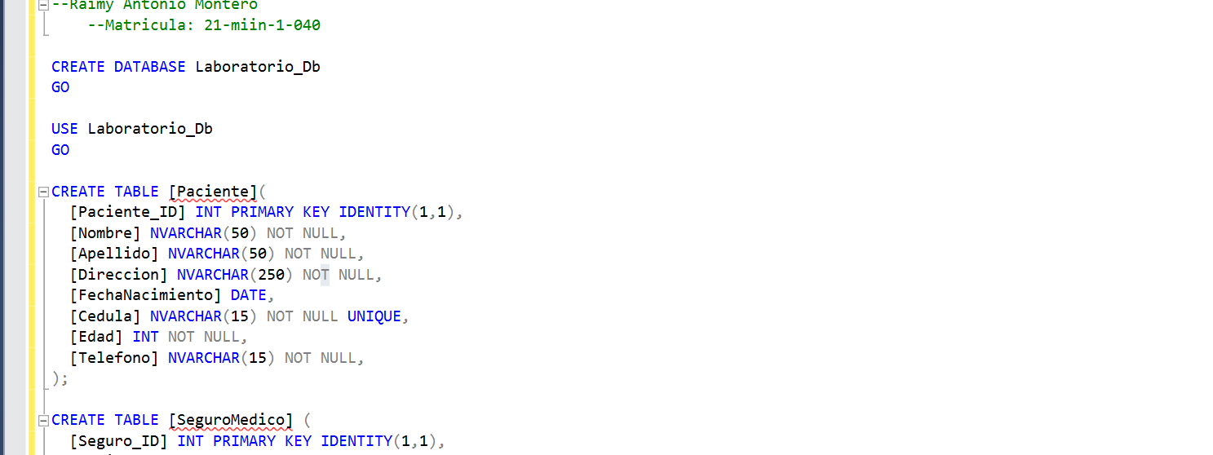
Tabla de paciente
Como podemos ver aquí es una vista previa del código de nuestra base de datos, la cual vamos a tener en nuestra pagina de github que se la dejaremos al final de esta presentacion

Slide 9
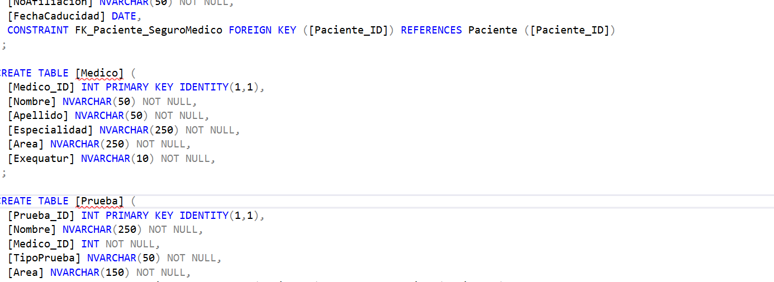

Slide 10
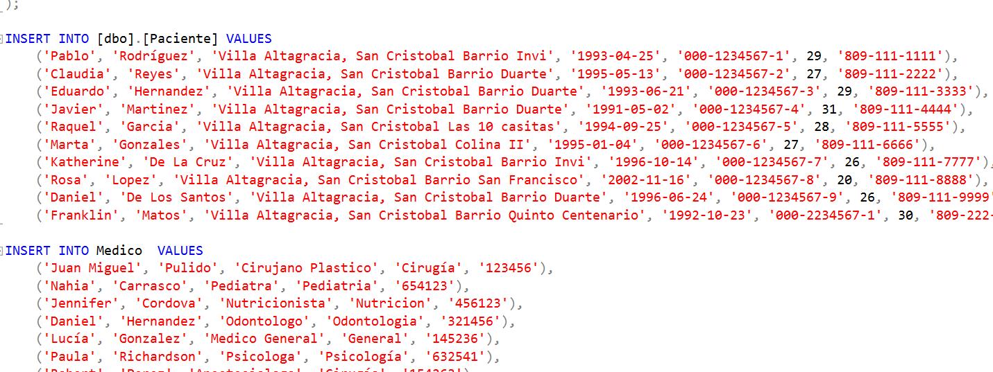
Consultas en nuestra base de datos, introducción de data para las consultas

Slide 11
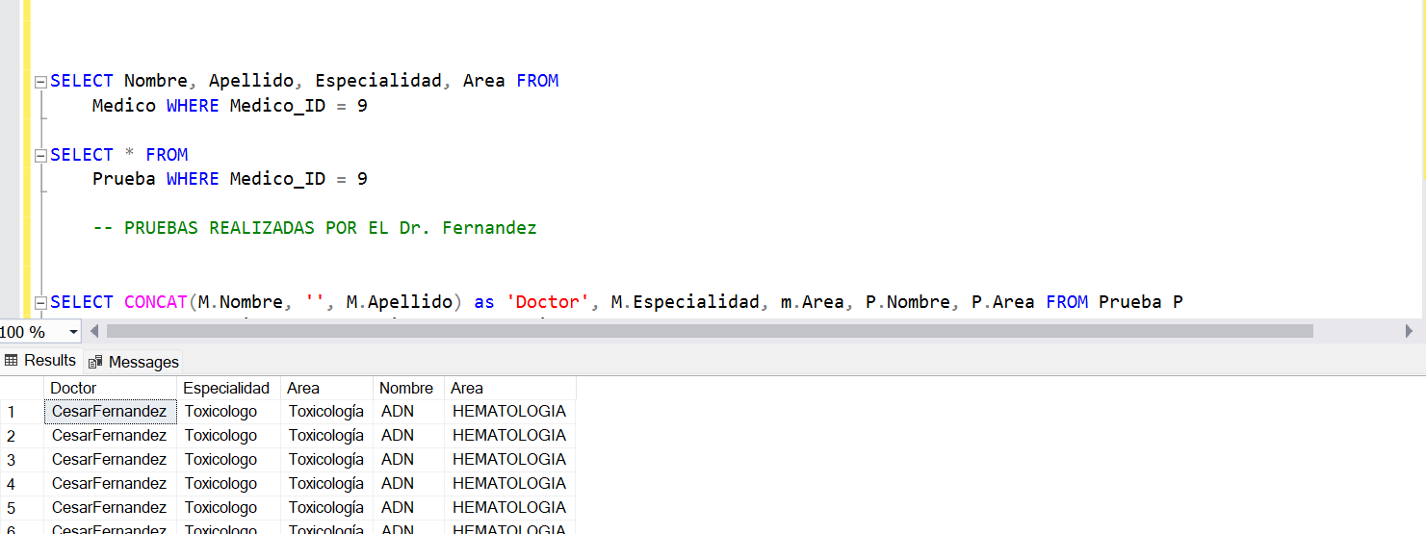
Ejemplo grafico de nuestro código de base datos

